Slide 1
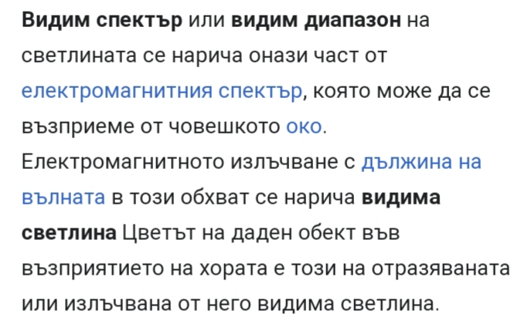
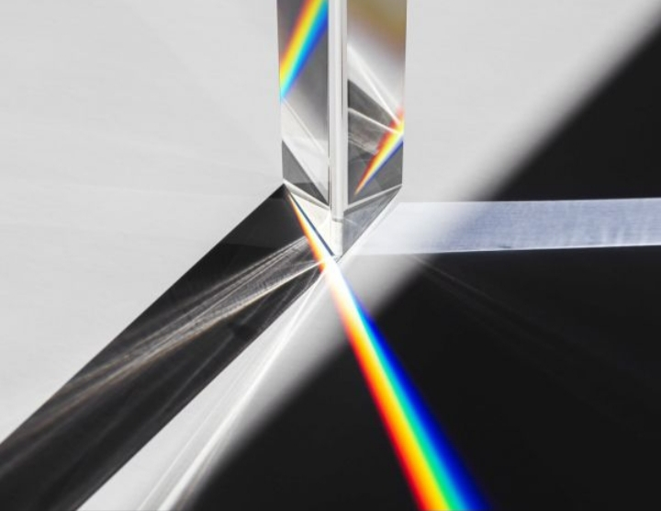
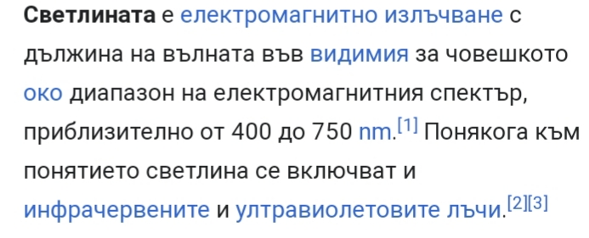
Спектър за светлина 🌞🤔

Slide 2
🌈Разлагане на светлина 🌈
Разлагане на светлина става като Водата и огледалото действат като Призма .След този ефект светлината се разлага на цветове.🌊

Slide 3
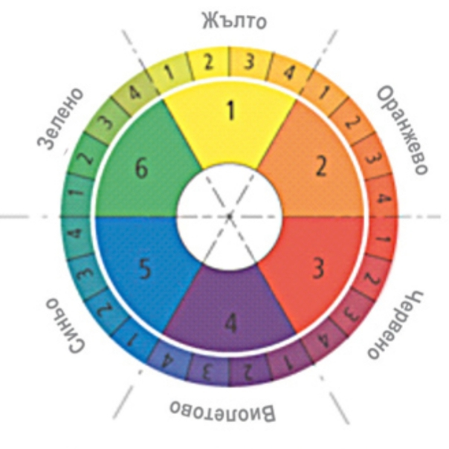
👨‍🔬❤Цветовете на 🥀спектъра На светлината
Цветовете са познатите на дъгата цветове.

Slide 4
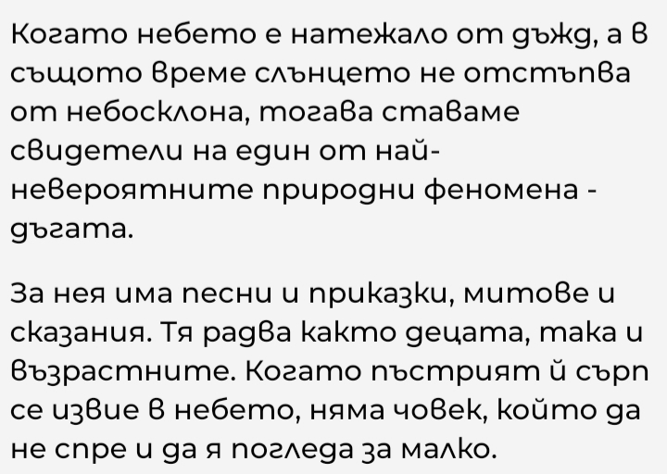

Факти за дъгата
🌈🌈🌈🌈🌞🌞🌞🌞🌞🌞🌈🌈🌈🌈

Slide 5
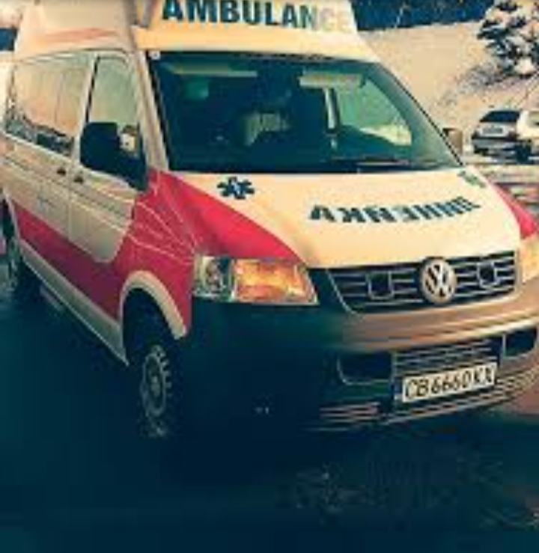
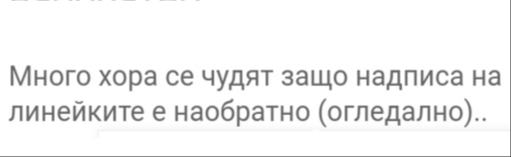
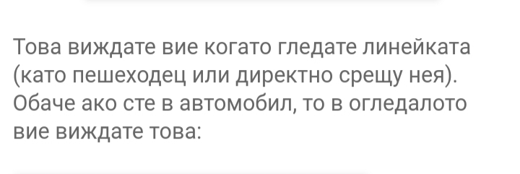
Защо на “линейката” надписа е огледално

